Slide 1
複数の都市が日本の成長をけん引する
新たな国の形に向けて
2024.４.25
第７回 国への働きかけに向けた副首都化を後押しする仕組みづくりに関する意見交換会
資料１
副首都推進局

Slide 2
【ご議論いただきたい内容】
これまでの意見交換会では、国への働きかけに向けた、副首都化を後押しする仕組みづくりの検討に向けて、経済・社会の動き、我が国や諸外国の制度と仕組み、大阪の現状などの議論を進めてきた。
今回の意見交換会では、今後の具体的な仕組みづくりの検討につながる議論として、日本の成長をけん引する複数の都市に求められる要件とは何かということを中心に、幅広くご意見を頂戴したい。

Slide 3
（ここまでの意見交換会の振返りと、今後の議論のイメージ）
経済・社会の動き
ネットワーク型社会への動き 【第１回】
【第７回】
複数の都市が日本の成長をけん引する新たな国の形に向けて
ITや金融をはじめ様々な分野で「自律・分散・ネットワーク」型の動きが広まっており、行政体制についても、これまでの集権、画一、一極集中から構造転換が必要
東京一極集中について 【第２回】
大阪の現状
東京は、圧倒的経済力を有する一方、生産性を向上させる力が弱まりつつある。他の伸びしろのある都市に投資を振り向け、日本全体の成長につなげていくべき。
一定の整理 （夏ごろ）
大阪都市圏の広がり 【第３回】
国への働きかけ
大阪都市圏は、大阪市を中心に府域全体から隣接エリアに拡がり、経済は大阪市に集積。府市一体を核とした圏域のマネジメントが重要。
副首都・大阪の
実現に向けた取組
（ビジョンの推進）
我が国や諸外国の制度・仕組み
大都市圏行政について 【第５回】
大阪のポテンシャル 【第６回】
自治制度や規制改革、地方分権など、大都市圏行政に関連する国の議論は個別、縦割に検討が進められてきた。それらの横ぐしを刺す国家戦略が必要。
大阪には、経済や金融、政治・行政、人流、物流など、首都が有する諸機能に関して東西二極の一極を担うポテンシャルがある。
大阪の副首都化を後押し
する仕組みの検討
【第８回（予定）】
（規制改革）、（地方分権）
諸外国の首都・首都機能 【第４回】
世界をみると、首都や首都機能のあり方は様々。わが国においても、新たな国づくりとして、副首都の確立や、複数の都市が成長をけん引する国の形を考えるべき
【第９回（予定）】
（自治制度）、（国との関係）
ここまでの振返り 《令和５年度》
今後の議論 《令和６年度》

Slide 4
なぜ、複数の都市で日本の成長をけん引する新たな国の形への転換が必要と考えられるのか
（これまでの意見交換会での議論を踏まえた、基本的な考え方）
〇 アメリカや中国、ドイツなど、世界経済をけん引する国々では、首都以外にも、国全体の成長・発展を担う複数の都市が存在。
〇 わが国は、戦後一貫して東京一極集中が進み、中央集権・全国画一的な仕組みにより高度成長を果たしたが、その後は長期低迷。今後は、急速なペースで人口減少・少子高齢化が進行し、迫りくる労働力の深刻な供給制約などが懸念されるとともに、近年は東京の生産性を向上させる力が弱まりつつあるなど、東京だけに大きく成長を委ねる国家経営には限界が生じている。
〇 加えて、災害リスクを抱える我が国においては、東京だけに全ての資源が集中する国土構造は大きなリスク要因であり、それを低減させることは、危機への備えであると同時に、世界から信頼を得て、投資や人材の集積を図るうえでも重要となる。
〇 こうしたことから、国家戦略の中に都市戦略を組み込み、東京とともに複数の都市（戦略拠点都市）が日本の成長をけん引する、新たな国の形への転換が必要と考えられる。

Slide 5
日本の成長をけん引する複数の都市（戦略拠点都市）に求められる要件とは何か
■ 世界を視野に、日本の成長をけん引する役割を担う複数の都市（戦略拠点都市）に求められる要件として、主に次のようなイメージが導かれるが、これらが適当と言えるのか、
ご意見をいただきたい。
■ 副首都ビジョン改定版では、新たな国の形への転換を、大阪が先導していくという方向性を掲げており、そうした観点からの国への働きかけを行う場合に、さらに必要と考えられる要件は何か、ご意見をいただきたい。
（主なイメージ）
〇 一定の経済規模を有する都市
〇 人、物、金、情報の中枢・中継拠点都市
〇 イノベーションを生み出し社会実装していく都市
〇 非常時に、首都機能を代替・補完する都市
○ 法令等により、日本の成長のけん引役となる位置づけがなされている都市
など

Slide 6
参考：【経済規模】GDP（付加価値）の全国比較（第１回意見交換会資料をもとに加工）
■ 県内総生産と国内シェア（2020年度）
（単位：100万円）
【GDPの圏域ごとの全国シェア（2020年度）】
本資料内での圏域の定義
首都圏
（東京、神奈川、埼玉、千葉）
京阪神
（大阪、京都、兵庫）
中京圏
（愛知、三重、岐阜）
※以降のページでは、
上記の定義を使用
首都圏
33.5％
その他
43.8％
京阪神
12.8％
中京圏
9.9％
出典：内閣府「県民経済計算」をもとに副首都推進局で作成

Slide 7
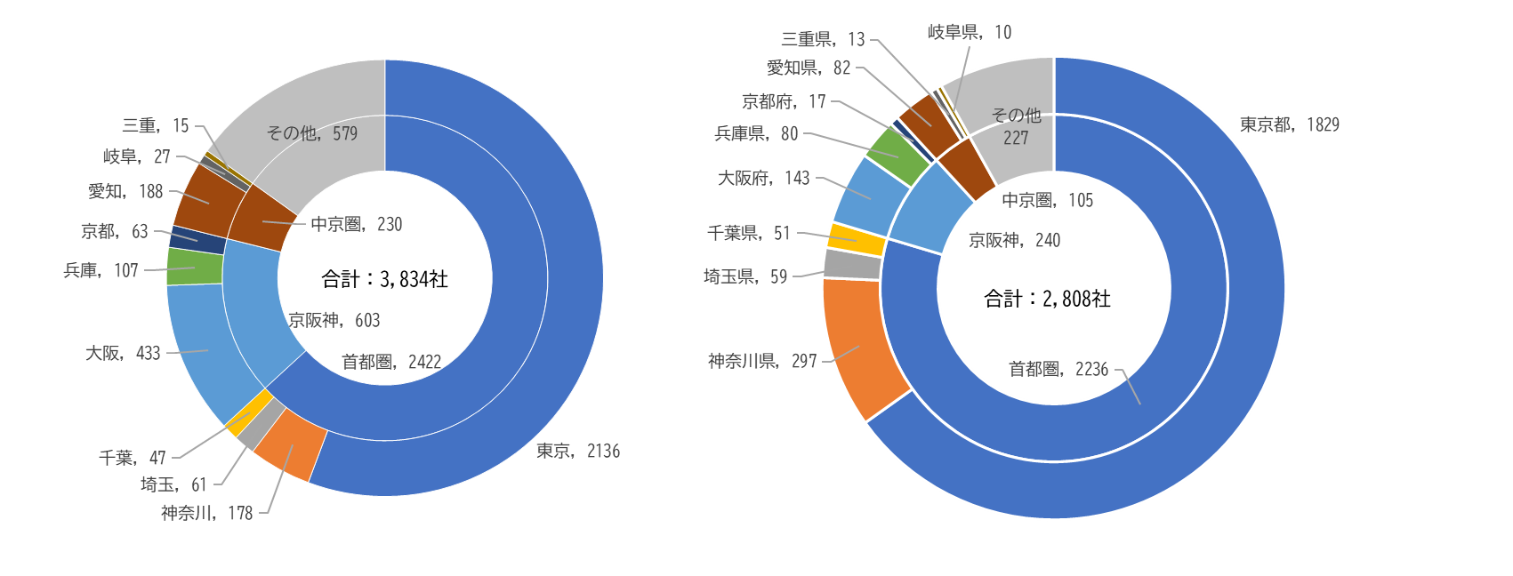
参考：【経済規模】上場企業本社・外資系企業の所在（第６回意見交換会資料をもとに加工）
■ 東証上場企業本社所在地の内訳
（プライム、スタンダード、グロース）
■ 【外資系企業の所在地域】
出典：東京証券取引所HP「東証上場会社情報サービス」
（2024年２月時点）をもとに副首都推進局で作成
出典：経済産業省「外資系企業動向調査（2020）」

Slide 8
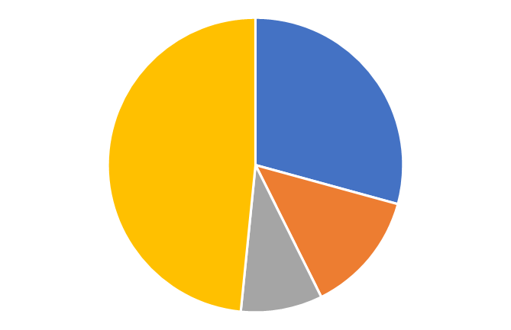
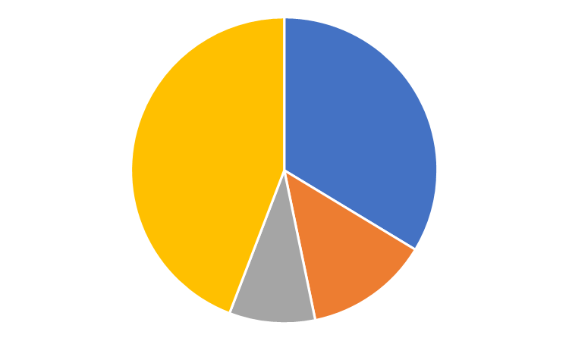
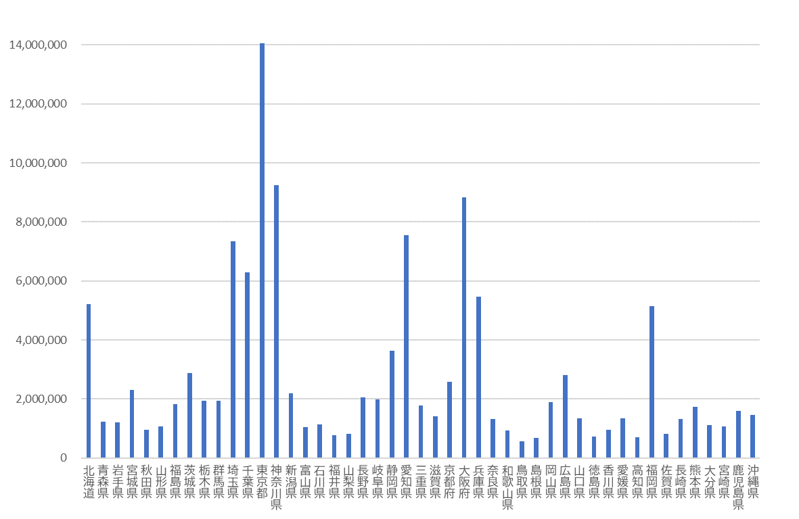
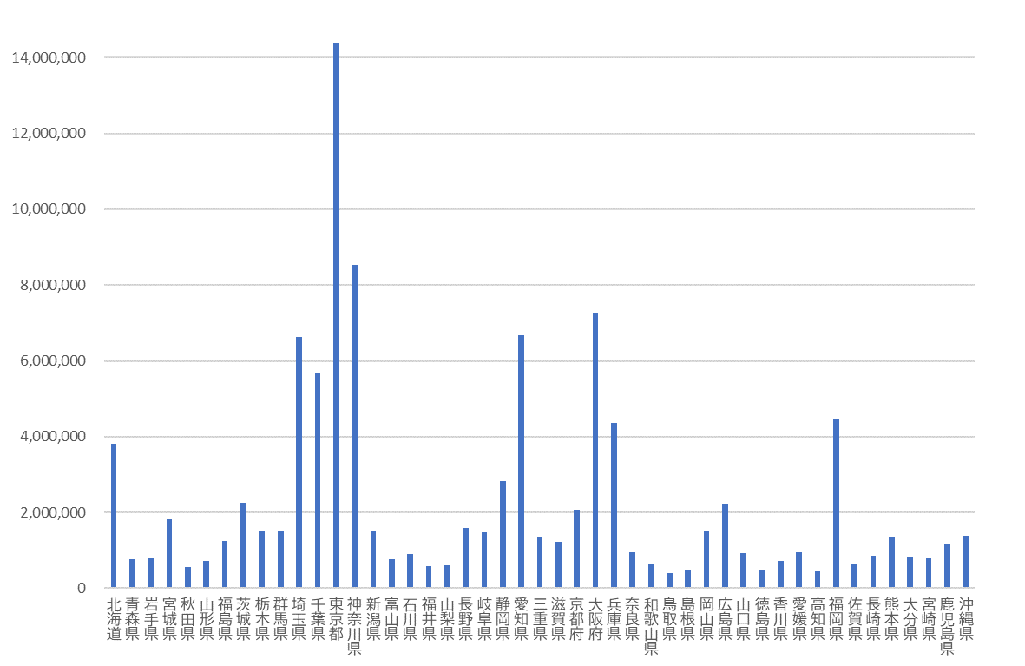
参考：【経済規模】【人の中枢・中継】都道府県別人口（将来推計）の比較
■ 総人口
首都圏 29.3%
2020年
その他 48.4%
2050年
首都圏 33.7%
その他 44.2%
（単位：人）
（単位：人）
東京都
東京都
千葉県
京阪神 13.4%
千葉県
京阪神 13.1%
埼玉県
神奈川県
中京圏 9.0%
中京圏 9.1%
大阪府
神奈川県
埼玉県
愛知県
大阪府
北海道
兵庫県
愛知県
福岡県
兵庫県
北海道
福岡県
出典：国立社会保障・人口問題研究所「日本の地域別将来推計人口（令和５（2023）年推計）」をもとに副首都推進局で作成

Slide 9
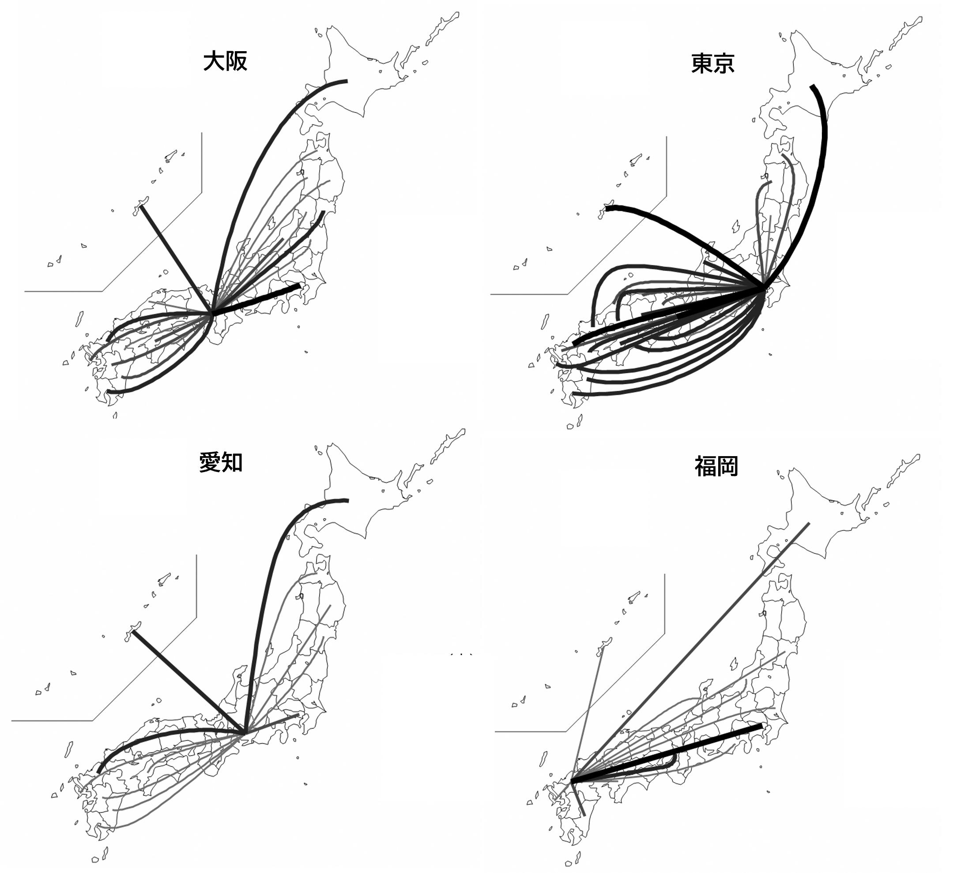
参考：【人の中枢・中継】国内航空旅客流動（第６回意見交換会資料をもとに加工）
■ 定期航空路旅客数（往復）（2018年）
東京：羽田空港、成田国際空港
大阪：大阪国際空港、関西国際空港
愛知：名古屋空港、中部国際空港
福岡：北九州空港、福岡空港
：500万人以上
：100万人～500万人
：50万人～100万人
：10万人～50万人
※10万人以下は表示せず
出典：国土交通省「航空輸送統計調査」をもとに副首都推進局で作成

Slide 10
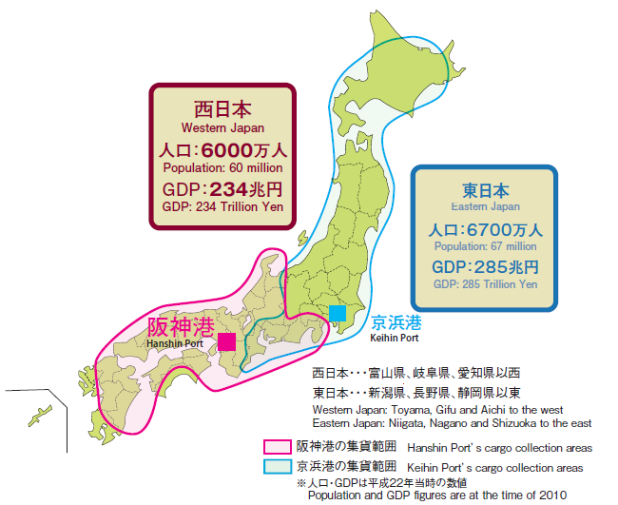
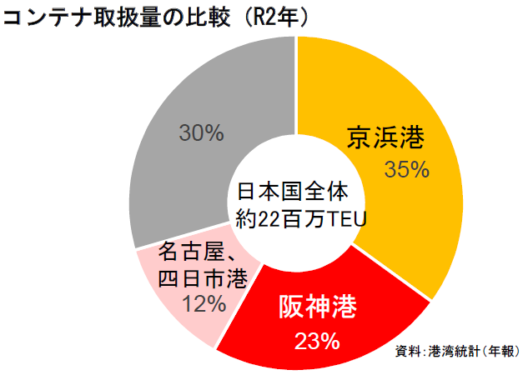
参考：【物の中枢・中継】国際コンテナ戦略港湾（第６回意見交換会資料をもとに加工）
■ 地勢的、経済的観点から東西２箇所に戦略港湾が必要
【国際コンテナ戦略港湾】
我が国の国際コンテナ港湾の競争力強化を図るために
2010年８月に選定された港湾。
具体的には京浜港と阪神港の２港
出典：国土交通省「令和５年度 近畿圏広域
地方計画協議会（R５.６.16）配布資料」
出典：大阪港湾局 PORTs of OSAKA 2024

Slide 11
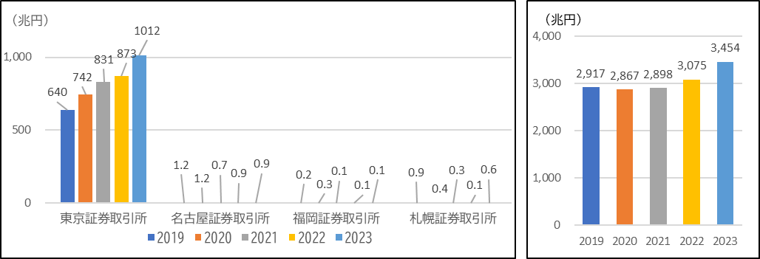
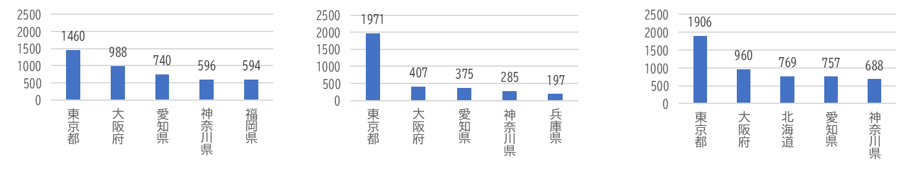
参考：【金融の中枢・中継】証券取引金額、金融関係事業所数（第６回意見交換会資料をもとに加工）
■ 証券取引所別の取引金額
現物株式等売買代金（普通株式のみ）
大阪取引所での
デリバティブ商品等取引金額
★大阪デジタルエクスチェンジ★
・日本株のPTS※の運営企業の１つ
（PTS運営企業は全国で３社）
・2021年６月から営業開始
・2023年８月に本店を大阪に移転
・2023年の取扱高は、約10兆円
（東証売買高の約１％、
PTSの売買髙の約8.5％）
※PTS：金融商品取引所を介さず有価証券を売買することが出来る電子取引システム
（補足）
2013年に、東京証券取引所と大阪証券取引所（現：大阪取引所）が経営統合し、統合後は、東京を株式などの現物市場、大阪をデリバティブ市場としている。
出典：証券取引所ごとの取扱高：株式会社日本取引所グループHP 大阪デジタルエクスチェンジ：大阪府国際金融都市HP及び同社のHPをもとに副首都推進局で作成
※大阪取引所の取引金額は、「株価指数関連等」と「国債・金利関連」の合計
■ 事業所数
（銀行）
（金融商品取引業）
（保険業）
出典：経済センサス活動調査（2021） 銀行：産業小分類622銀行（中央銀行を除く） 金融商品取引業：産業小分類561 金融商品取引業 保険業：産業省分類671生命保険業 672損害保険業

Slide 12
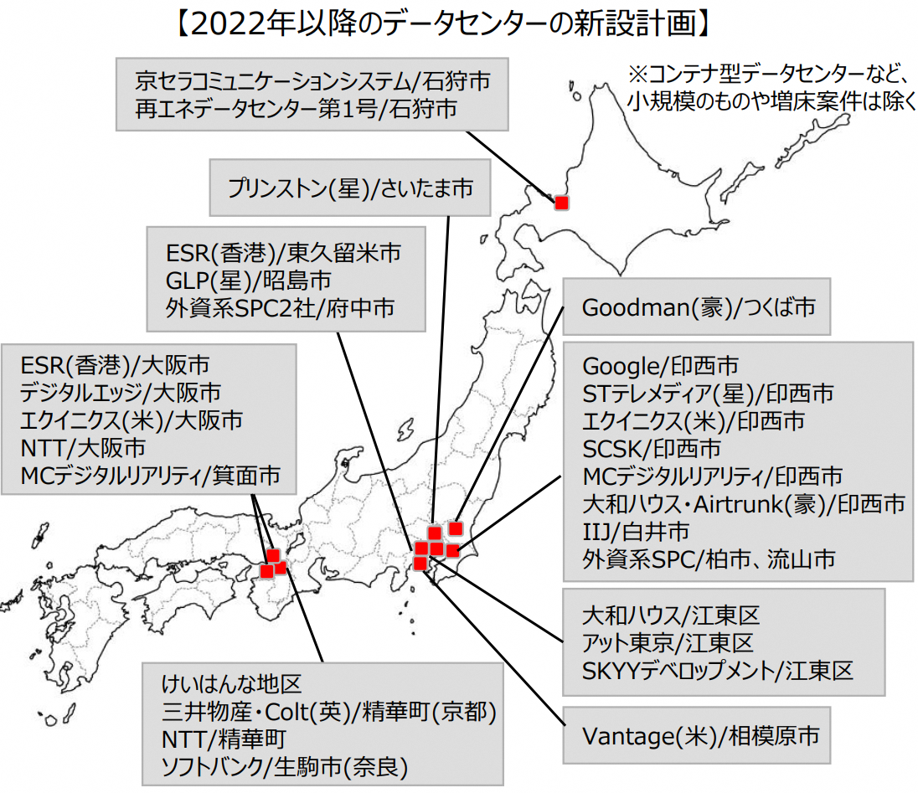
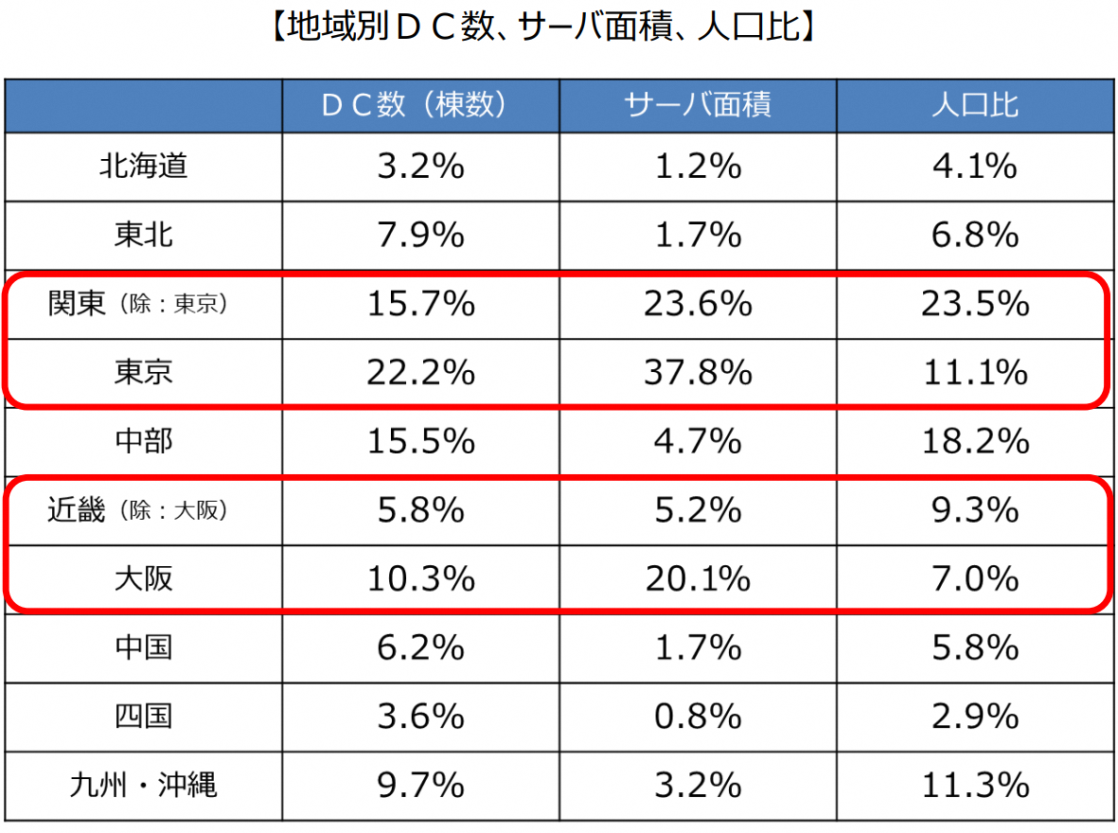
参考：【情報の中枢・中継】データセンターの集積状況（第６回意見交換会資料をもとに加工）
■ データセンターの集積状況
出典：経済産業省・総務省「第４回デジタルインフラ（DC等）整備に関する有識者会合」(R５.３.３)資料

Slide 13
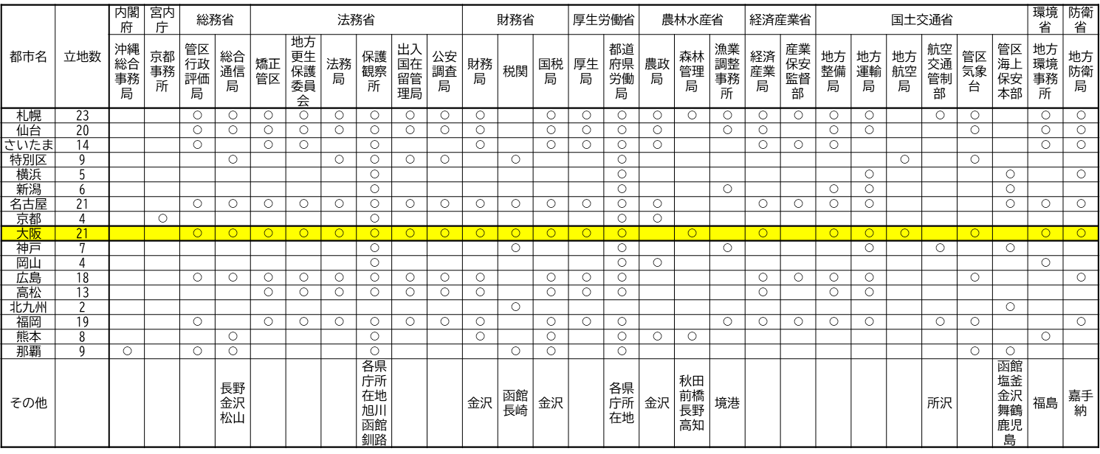
参考：【行政の中枢・中継】国出先機関の立地（第６回意見交換会資料をもとに加工）
■ 主要都市における国の地方支分部局の立地数
その他の国機関の大阪・関西の立地例
独立行政法人の例
外務省：関西分室（他に、沖縄事務所、成田分室）
中央労働委員会：西日本事務所（他に事務所なし）
国立国会図書館：関西館
（他に、国際子ども図書館＠つくば市）
大阪府内に本部を置くのは３法人。
（造幣局、医薬基盤・健康・栄養研究所、
国立循環器病研究センター）⇒１都３県、つくば市以外では最多
東京と大阪のみに拠点を置くのは５法人。
（日本医療研究開発機構、福祉医療機構、医薬品医療機器総合機構、
工業所有権情報・研修館、新エネルギー・産業技術総合開発機構、
日本高速道路保有・債務返済機構）
日本貿易振興機構は、東京と大阪の２本部制。
出典：内閣官房HP「行政機構図」や各独立行政法人HPなどをもとに副首都推進局で作成

Slide 14
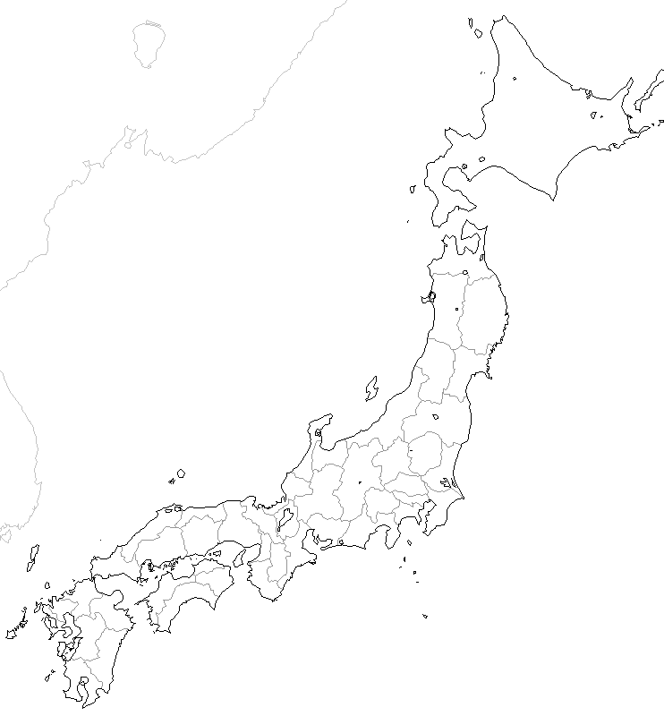
参考：【イノベーション】大都市圏にかかる国家戦略特区の指定状況（第６回意見交換会資料をもとに加工）
■ 大都市圏にかかる国家戦略特区の指定状況
【大阪府・大阪市（スーパーシティ型）】
・対象区域：大阪府・大阪市
・目 的：大胆な規制改革と併せて
複数分野の先端的サービスを実装
【関西圏】
・対象区域：大阪府、兵庫県及び京都府
・目 的：医療等のイノベーション拠点創出、
チャレンジ人材支援
【東京圏】
・対象区域：東京都、神奈川県並びに
千葉県千葉市及び成田市
・目 的：国際ビジネス、イノベーションの
拠点創出
【愛知県】
・対象区域：愛知県
・目 的：「産業の担い手育成」のための
教育・雇用等の総合改革拠点
【福岡市・北九州市】
・対象区域：福岡県福岡市及び北九州市
・目 的：創業のための雇用改革拠点

Slide 15
参考：【イノベーション】大学の学校数・学生数（第６回意見交換会資料をもとに加工）
■ 都道府県別 大学の学校数・学生数
出典：総務省「令和５年学校基本調査」をもとに副首都推進局で作成

Slide 16
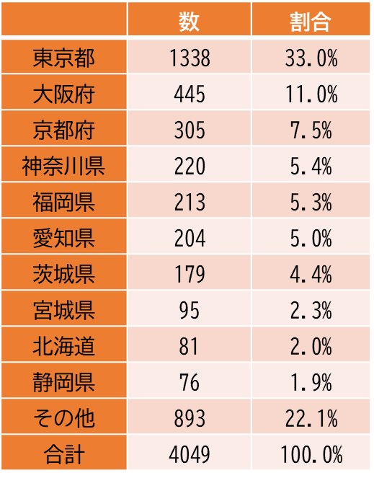
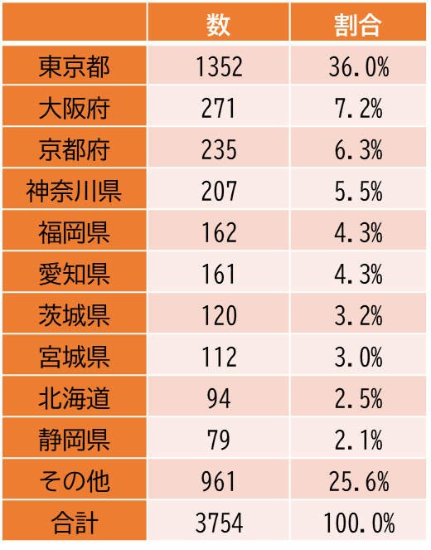
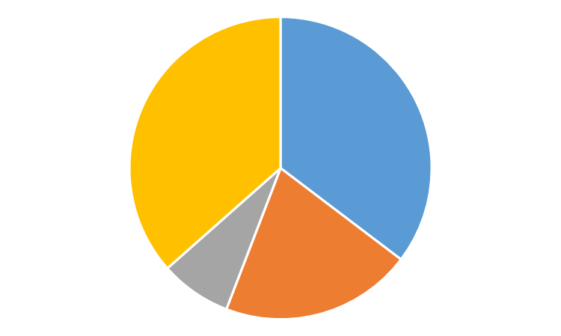
参考：【イノベーション】大学発ベンチャー
■ 都道府県別 大学発ベンチャー本社所在数
（2022年度時点）
■ 都道府県別 大学発ベンチャー創出数
（2022年度時点）
首都圏
35.3％
その他
34.5％
その他
36.5％
首都圏
44.1％
中京圏
7.6％
中京圏
5.9％
京阪神
20.5％
京阪神
15.5％
出典：経済産業省「令和４年度産業技術調査大学発ベンチャーに関する実態等調査」【2023年12月27日差し替え】をもとに副首都推進局で作成

Slide 17
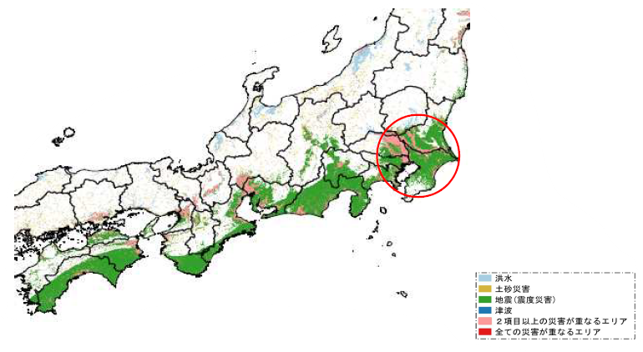
参考：【首都機能の補完・代替】自然災害によるリスク（第１回意見交換会資料をもとに加工）
■ 災害リスクエリアの重ね合わせ図
※一部地域は津波浸水想定のデータがないこと等から、その地域は含まれていない。
なお、洪水、土砂災害、地震（震度災害）、津波のいずれかの災害リスクエリアに含まれる地域を「災害リスクエリア」として集計している。
出典：企業等の東京一極集中に関する懇談会とりまとめ（参考資料）
洪水、土砂災害、津波：国土交通省「国土数値情報」、
地震：国立研究開発法人防災科学技術研究所「地震ハザードステーション（地震動予測地図データ）」より国土政策局作成

Slide 18
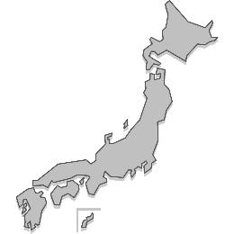
参考：【首都機能の補完・代替】バックアップ構築エリア（第１回意見交換会資料をもとに加工）
■ 首都圏を本社とする企業向けアンケート（大阪府市実施）にて
本社機能（災害対策本部機能）のバックアップ体制をすでに構築しているエリア
関東圏
関西圏
東京都内
18.6％
大阪府内
37.9％
東京都以外
24.1％
大阪府以外
6.9％
中部圏
その他圏域 12.4％
6.2％
未構築 31.0％
無回答 0.7％
※大阪府・大阪市によるアンケート調査の結果より
調査期間：2023年７月 調査方法：調査票の配布は郵送、回収はオンラインシステムまたは郵送
調査対象：東京都内本社の東証上場企業（2,048社） 有効回答数： 145社（7.08％）

Slide 19
参考：【法令等に基づく位置づけ】現行法令による日本の成長のけん引役となる位置づけの例
○ 国家戦略特区（10区域）
○ スーパーシティ型国家戦略特区（２区域）
○ スタートアップ・エコシステムグローバル拠点都市（４拠点）
○ 金融・資産運用特区（今後指定予定）
○ 国際コンテナ戦略港湾（２箇所）
○ 特定都市再生緊急整備地域（９都道府県15地域）
＜上記に位置付けられている地域の所在都道府県＞
※金融・資産運用特区を除く
※複数の自治体で指定されている箇所に■

